Slide 1

Моя школа, мой класс
Проект по окружающему миру.
Выполнил ученик 1-А класса
Копнин Кирилл
Руководитель: Овсова Любовь Викторовна

Slide 2

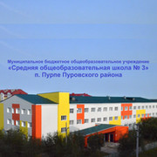
Наша родная, любимая школа.
Что такое школа?
Школа – это светлый дом,
Мы учиться будем в нём.
Там научимся писать,
Складывать и умножать.
В школе многое узнаем:
О своём любимом крае,
О горах и океанах,
О материках и странах;
И куда впадают реки,
И какими были греки,
И какие есть моря,
И как вертится Земля.
В школе мастерские есть…
Интересных дел не счесть!
И звонок весёлый.
Вот что значит «школа»!
(Л.А. Арсенова)

Slide 3
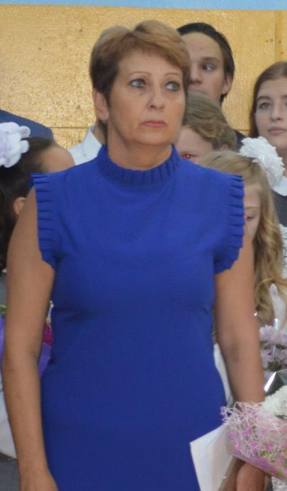
А это наша первая, самая замечательная первая учительница – Овсова Любовь Викторовна
Нет на свете школы краше:
Здесь уютно и тепло.
И с учительницей нашей
Нам, признаюсь, повезло.
Не ругается сердито,
Даже если ставит «два»,
А покажет деловито
Где ошибка нам сама.

Slide 4
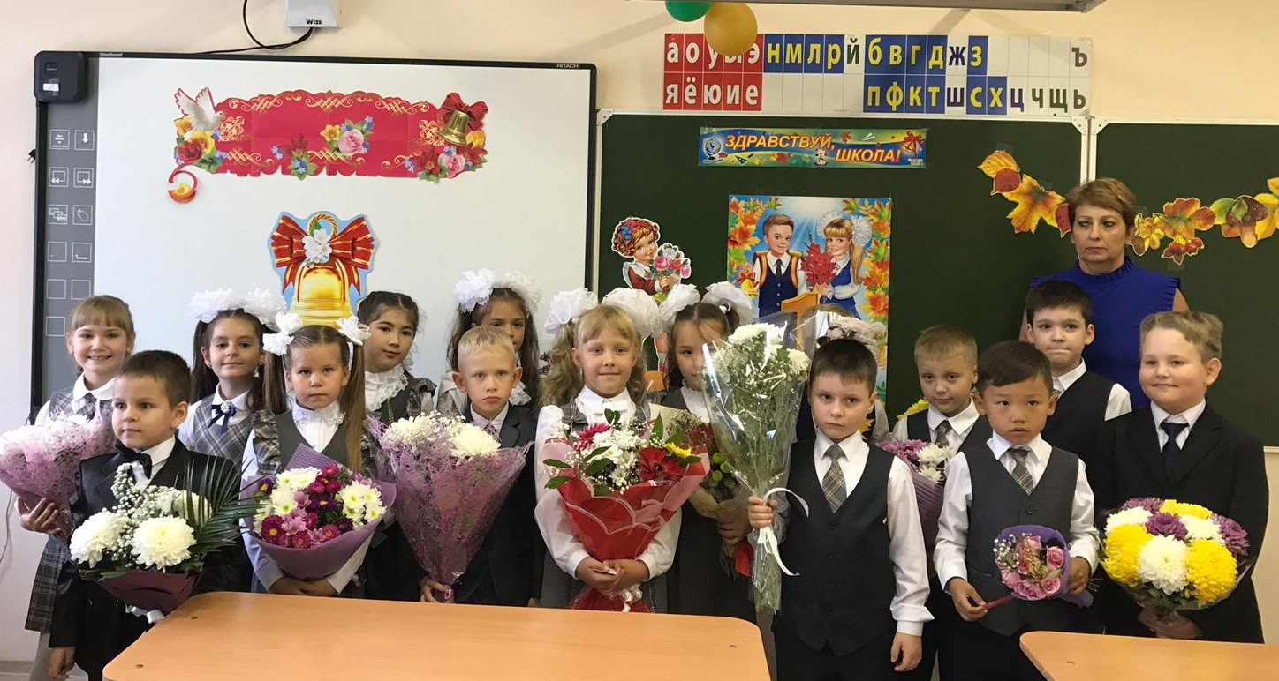
Знакомьтесь!
Это мы - 1-А класс

Slide 5
В нашем классе 16 человек:
7девочек и 9 мальчиков.
Мы очень дружные и трудолюбивые, веселые и шустрые, любим петь, танцевать и заниматься спортом.
Все ученики нашего класса занимаются в разных кружках и на обучающем сайте « УЧИ.РУ», мы участвуем в марафонах и онлайн олимпиадах.

Slide 6



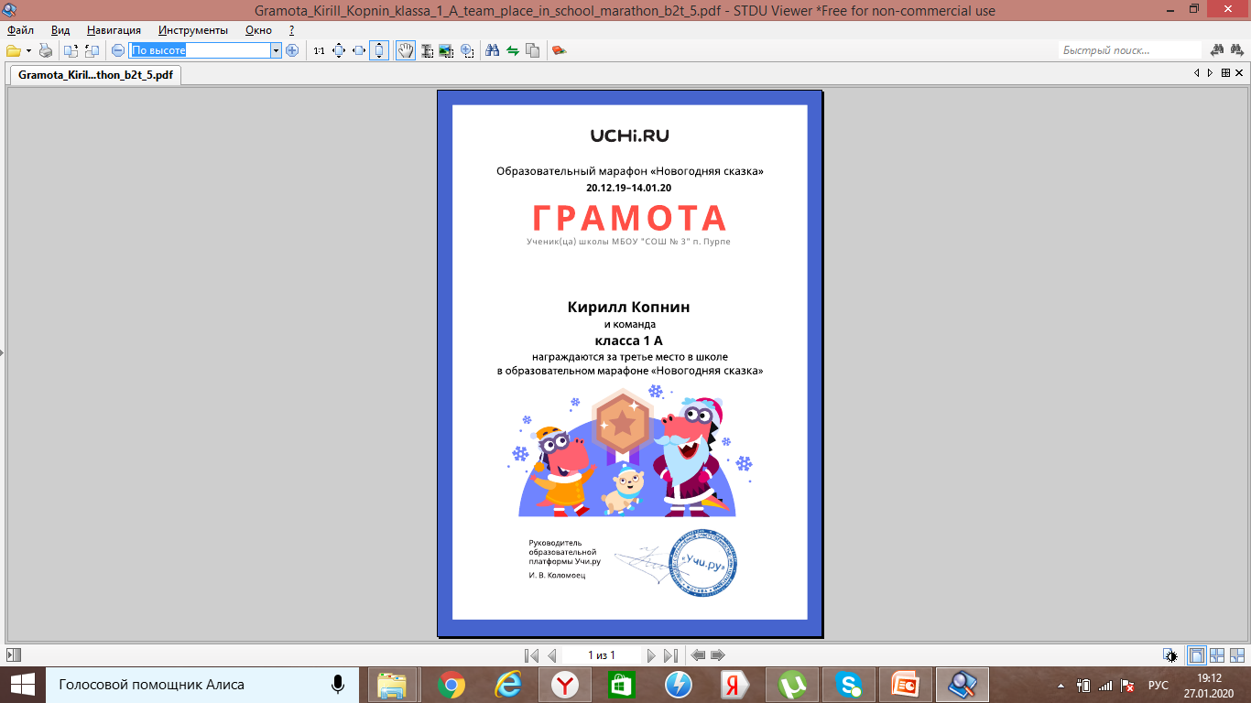
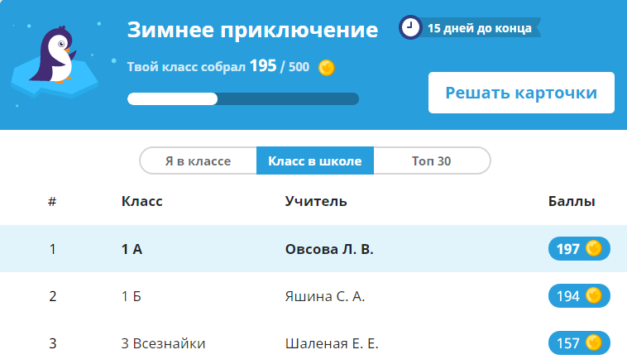
Первые победы

Slide 7
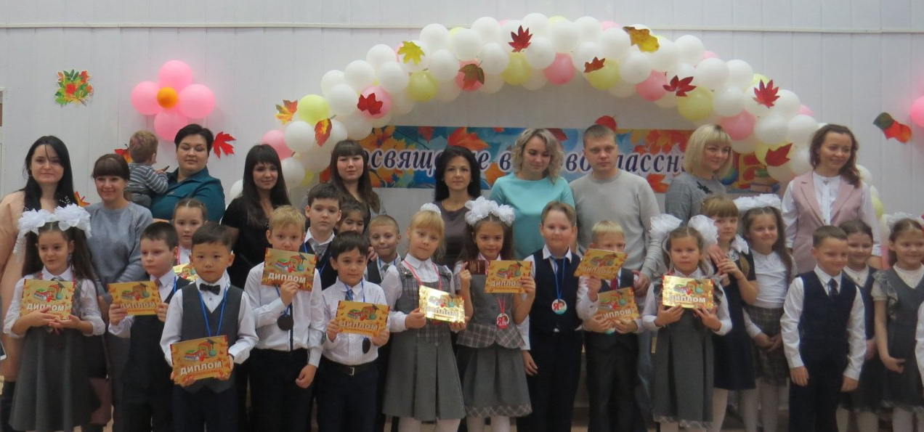
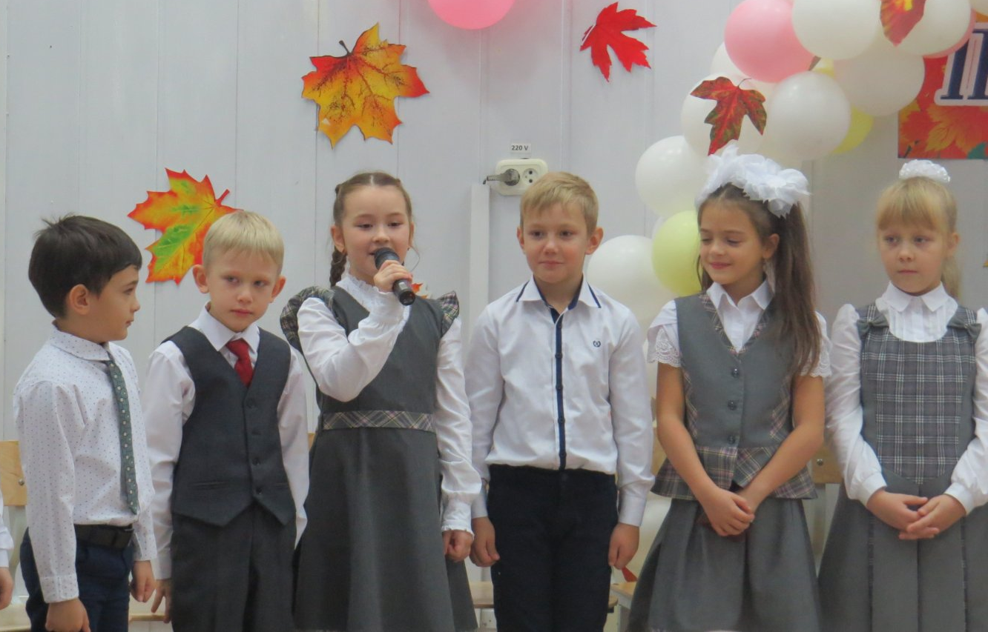
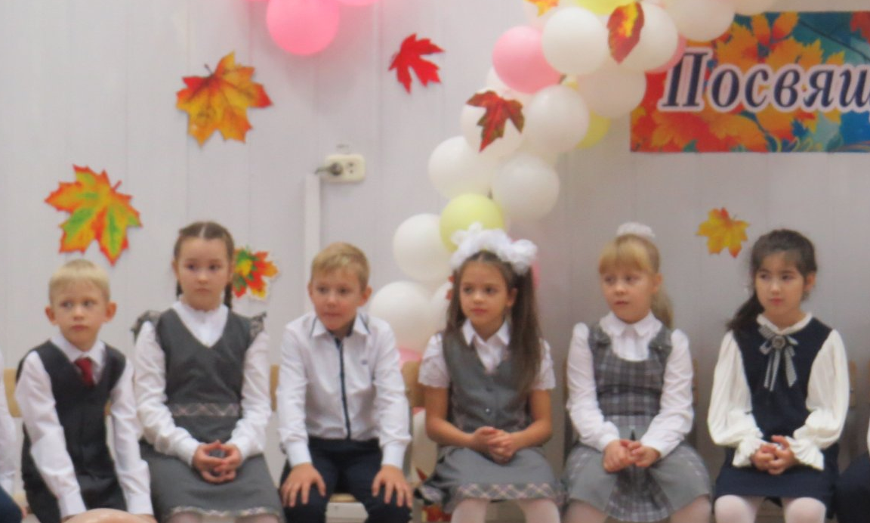
Посвящение в первоклассники!

Slide 8
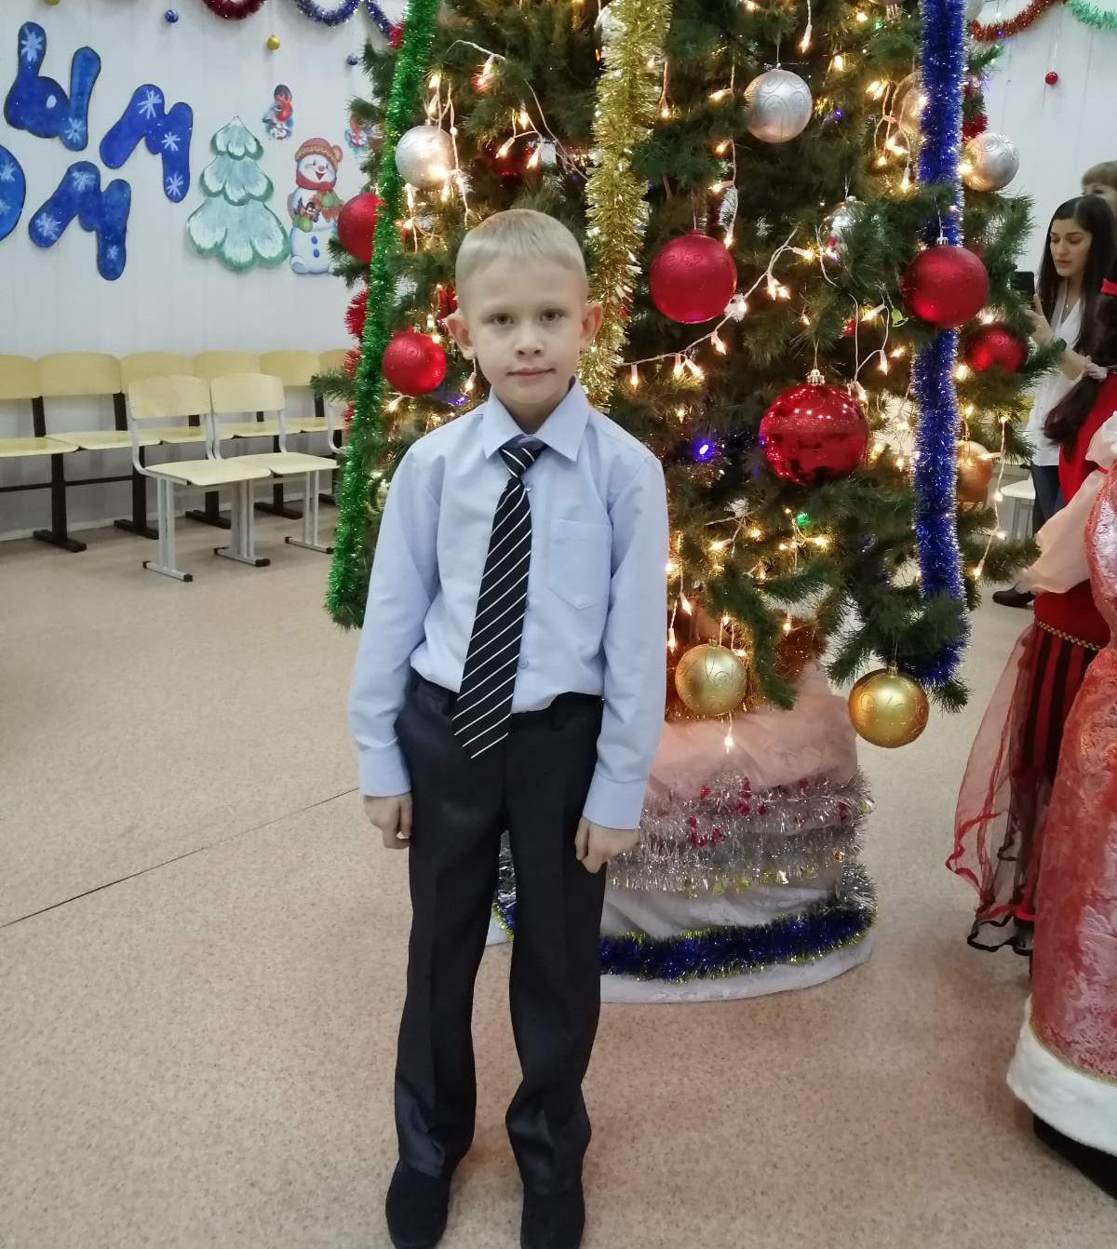
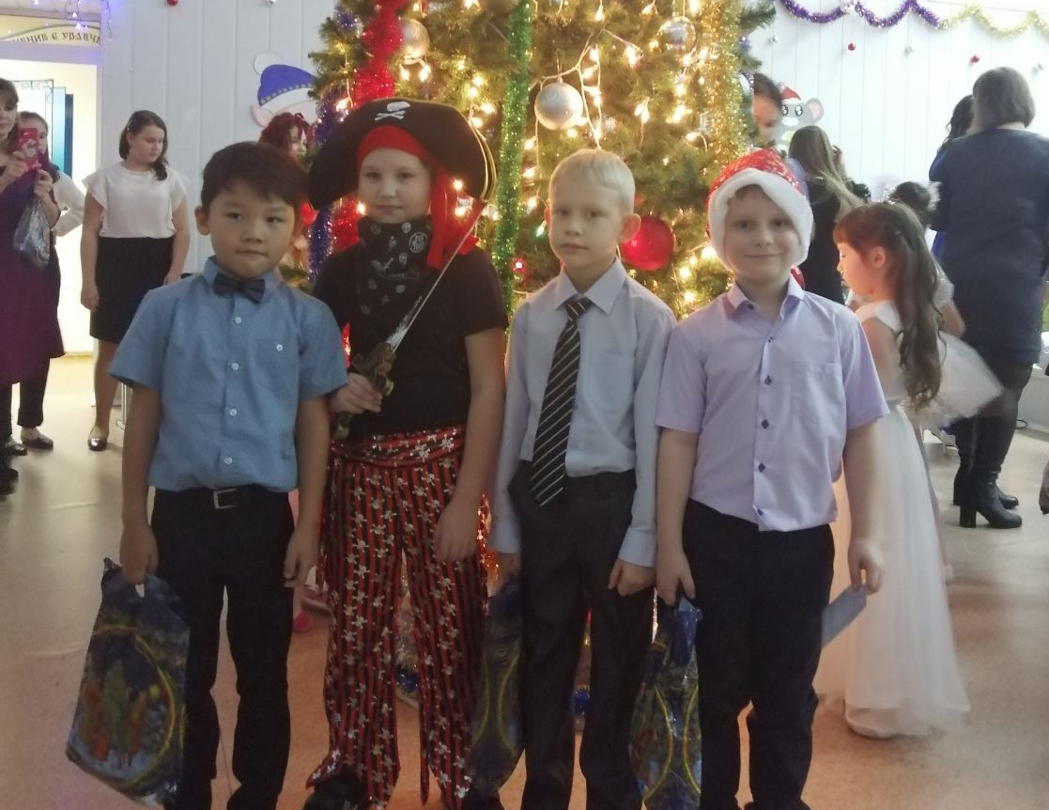
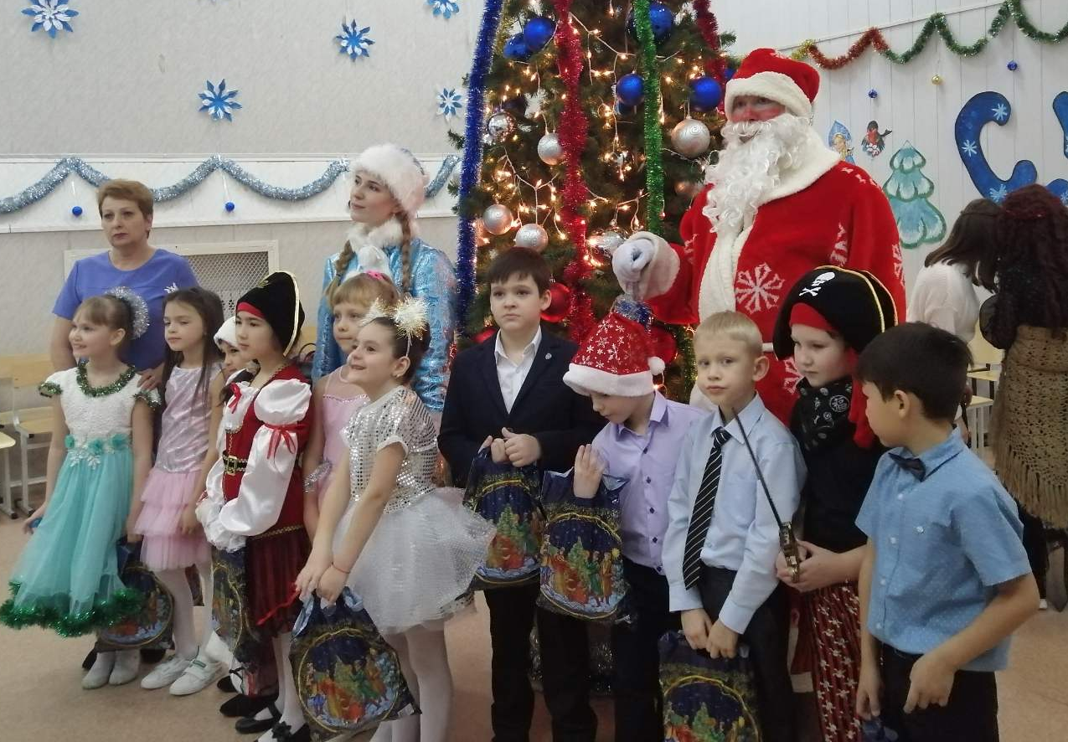
Наш новый год

Slide 9
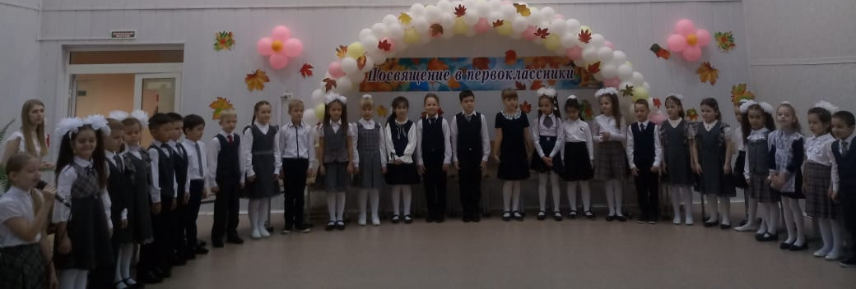
Обещаем школою и впредь гордиться,
На уроках не лениться, уважать учителей
И поддерживать друзей
Хорошо учиться будем - обещанье не забудем

Slide 10
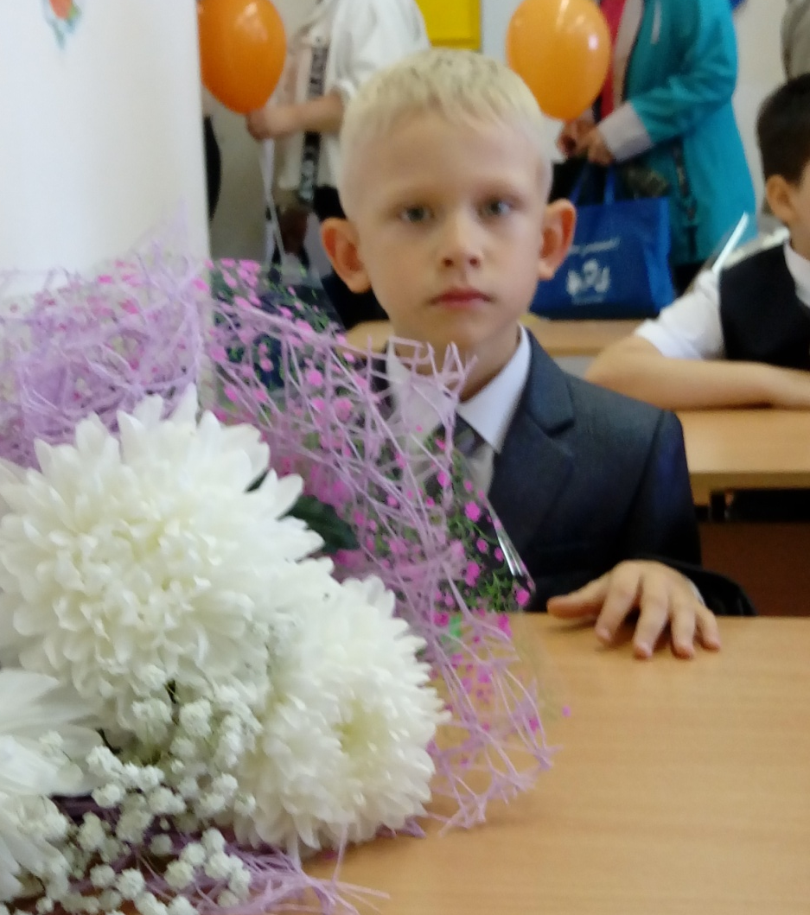
Спасибо за внимание!

